Slide 1


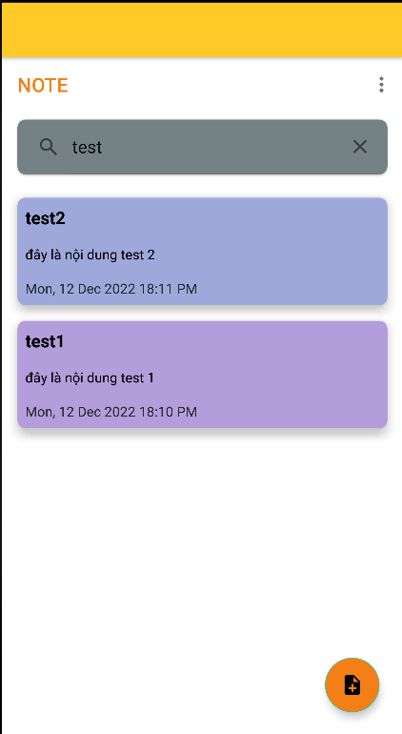
BÁO CÁO ĐỒ ÁN
Phát triển ứng dụng Mobile trên nền tảng cloud AWS
GIẢNG VIÊN HƯỚNG DẪN: ThS. HUỲNH XUÂN PHỤNG
Nhóm 85

Slide 2


Nhóm 8
Lê Văn Cường
Lê Ngọc Phát
Trần Mạnh Thắng
19110332
19110432
19110464

Slide 3
Nội dung
01
02
Giới thiệu
Thiết kế
03
04
Kết quả
Hướng phát triển

Slide 4
01
Giới thiệu
Nhóm 8

Slide 5
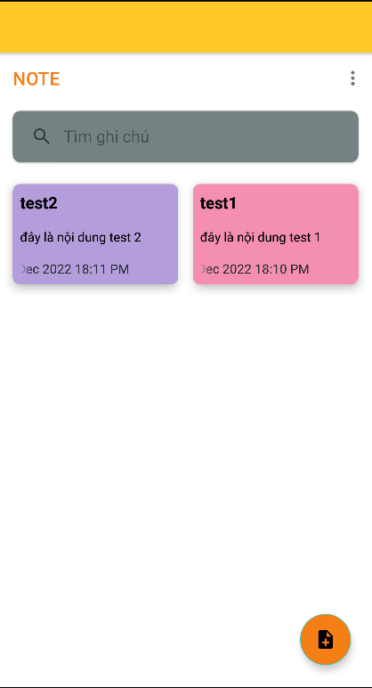
Giới thiệu về hệ thống
Ngày nay, việc ứng dụng Công nghệ thông tin vào cuộc sống đang mang lại những hiệu quả vô cùng thiết thực. Việc ghi chú trong lúc học tập và công việc trên các thiết bị di động đang trở nên phổ biến hơn bao giờ hết.

Slide 6
Chức năng
Thêm ghi chú
Sửa ghi chú
Xóa ghi chú
Ghim ghi chú
Tìm kiếm

Slide 7







Công cụ và môi trường phát triển dự án
Công nghệ được sử dụng
Phần mềm hỗ trợ
Công cụ test

Slide 8
AMAZON RDS
Amazon RDS (Amazon Relational Database Service)là dịch vụ đám mây do Amazon Web Services phát triển với mục tiêu cung cấp giải pháp cài đặt, vận hành và mở rộng dành cho relational database (cơ sơ dữ liệu có quan hệ).

Slide 9
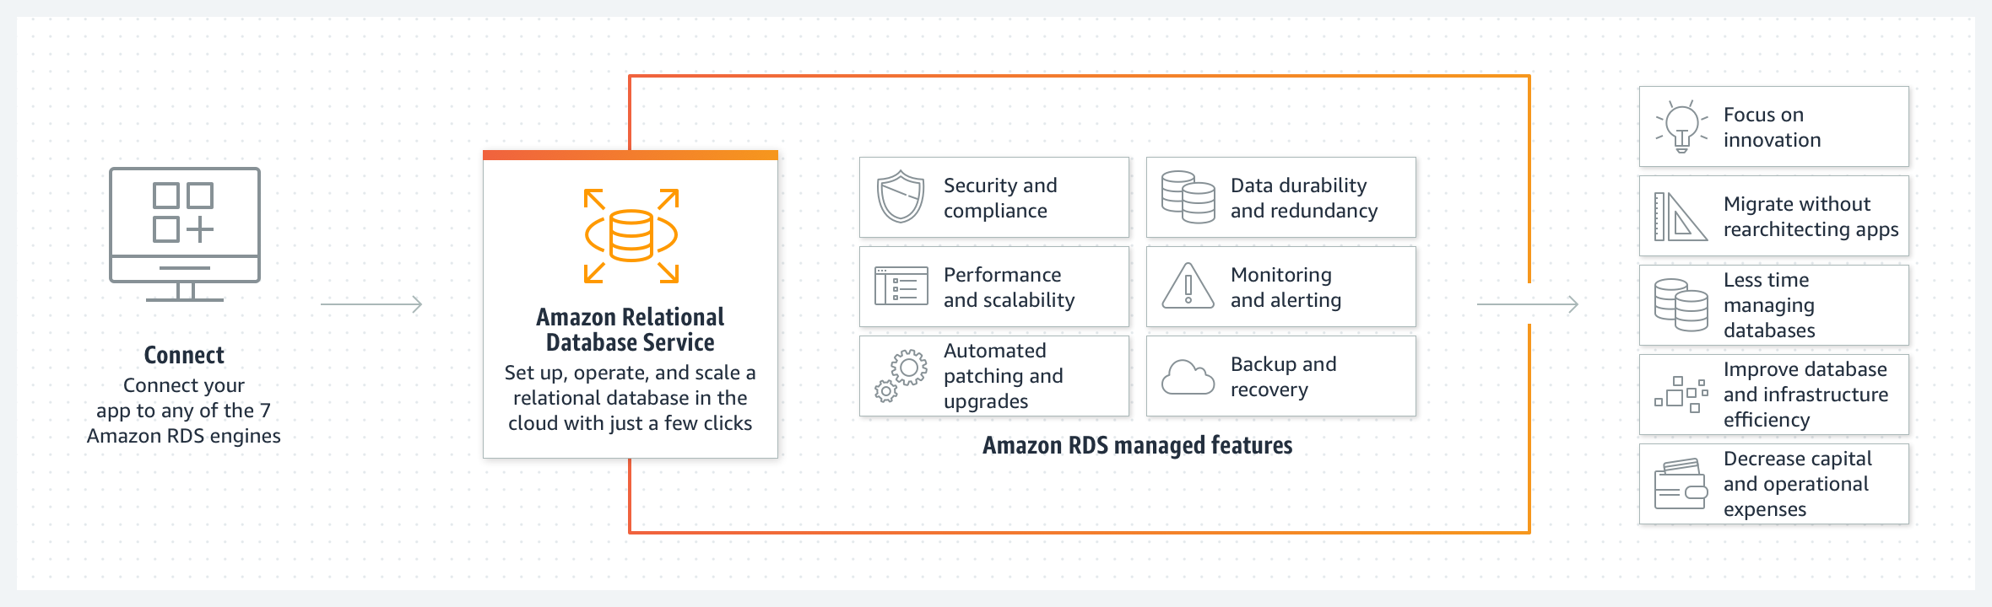
AMAZON RDS

Slide 10
Tiết kiệm chi phí
Tự động thiết lập cơ sở dữ liệu
Thay đổi kích thước
Tự động vá lỗi và sao lưu
Tự động hóa các nhiệm vụ quản lý
Tự động dự phòng phần cứng

Slide 11
Hiệu năng nhanh
Khả năng tương thích
Tính sẵn sàng cao
Tính bảo mật

Slide 12






AMAZON RDS

Slide 13
02
Thiết kế
Nhóm 8

Slide 14
03
Kết quả
Nhóm 8

Slide 15

Giao diện
3.1.1 Màn hình chính

Slide 16
04
Hướng phát triển
Nhóm 8

Slide 17
Hiện tại
Tương lai
Ưu điểm:
Giao diện ưa nhìn
Tác vụ dễ thực hiện
Có hệ thống đăng nhập để đồng bộ dữ liệu
Nhược điểm:
Chưa đa dạng về phương thức đăng ký cho người dùng
Giao diện sinh động hơn;
Thêm nhiều tác vụ như: thêm hình ảnh, icon, lịch nhắc
Đa dạng hóa các phương thức đăng ký, đăng nhập

Slide 18
Thank!

